Slide 1

UML基础Ⅱ：界面原型
G04
组长:郑丁公 组员:嵇德宏,谢正树
张天颖,张晓钒

Slide 2
1
人机界面设计概述
｜
｜
｜
｜
｜
｜
｜
｜
｜
｜
｜
｜
｜
｜
｜
｜
｜
｜
｜
｜
目 录
2
人机界面的功能特征
｜
｜
｜
｜
｜
｜
｜
｜
｜
｜
｜
｜
｜
｜
｜
｜
｜
｜
｜
｜
｜
｜
｜
｜
｜
｜
3
界面设计摘要

Slide 3
ONE
概述
1

Slide 4
｜
｜
｜
｜
｜
｜
｜
｜
｜
｜
｜
｜
｜
｜
｜
｜
｜
｜
1
｜
｜
｜
｜
概述
｜
｜
｜
｜
｜
｜
｜
｜
｜
｜
｜
｜
｜
｜
｜
｜
｜
｜
｜
｜
｜
｜
｜
｜
人机界面的设计是整个软件系统设计中的一部分，它总是同整个系统的设计同时进行的。
所以开发友好的人机界面时，除了要致力于分析、设计交互界面外，还要分析、设计系统的交互的具体方式。

Slide 5
｜
｜
｜
｜
｜
｜
｜
｜
｜
｜
｜
｜
｜
｜
｜
｜
｜
｜
1
概述
｜
｜
｜
｜
｜
｜
｜
｜
｜
｜
｜
｜
｜
｜
｜
｜
｜
｜
｜
｜
｜
｜
｜
｜
｜
｜
｜
｜
图形用户界面特点
1.容易学习和使用（无基础也可学会）
2.多窗口进行交互，使用键盘鼠标操作
3.快速、全屏的交互，能很快的在屏幕的任何地方进行操作
GUI特点

Slide 6
｜
｜
｜
｜
｜
｜
｜
｜
｜
｜
｜
｜
｜
｜
｜
｜
｜
｜
1
概述
｜
｜
｜
｜
｜
｜
｜
｜
｜
｜
｜
｜
｜
｜
｜
｜
｜
｜
｜
｜
｜
｜
｜
｜
｜
｜
｜
｜
设计流程
1.建立界面需求规格模型（UML）
2.以界面需求模型为依据创建界面原型
3.评价界面原型
设计流程

Slide 7
TWO
功能
特征
2

Slide 8
｜
｜
｜
｜
｜
｜
｜
｜
｜
｜
｜
｜
｜
｜
｜
｜
｜
｜
2
功能特征
｜
｜
｜
｜
｜
｜
｜
｜
｜
｜
｜
｜
｜
｜
｜
｜
｜
｜
｜
｜
｜
｜
｜
｜
｜
｜
｜
｜
（1）用户与界面之间的交互方式
（2）系统信息在界面上的表示
（3）系统对新用户的学习指导

Slide 9
｜
｜
｜
｜
｜
｜
｜
｜
｜
｜
｜
｜
｜
｜
｜
｜
｜
｜
2
功能特征
｜
｜
｜
｜
｜
｜
｜
｜
｜
｜
｜
｜
｜
｜
｜
｜
｜
｜
｜
｜
｜
｜
｜
｜
｜
｜
｜
｜
交互方式
1.直接操纵
2.菜单选择
3.表格填写
4.命令语言
5.自然语言
交互方式

Slide 10

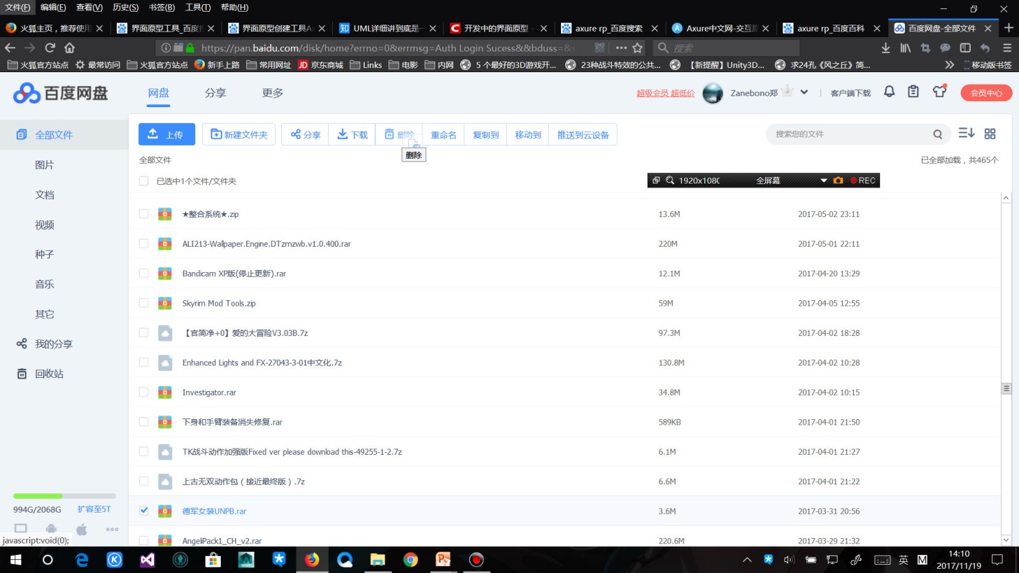
｜
｜
｜
｜
｜
｜
｜
｜
｜
｜
｜
｜
｜
｜
｜
｜
｜
｜
2
功能特征（直接操纵）
｜
｜
｜
｜
｜
｜
｜
｜
｜
｜
｜
｜
｜
｜
｜
｜
｜
｜
｜
｜
｜
｜
｜
｜
｜
｜
｜
｜

Slide 11
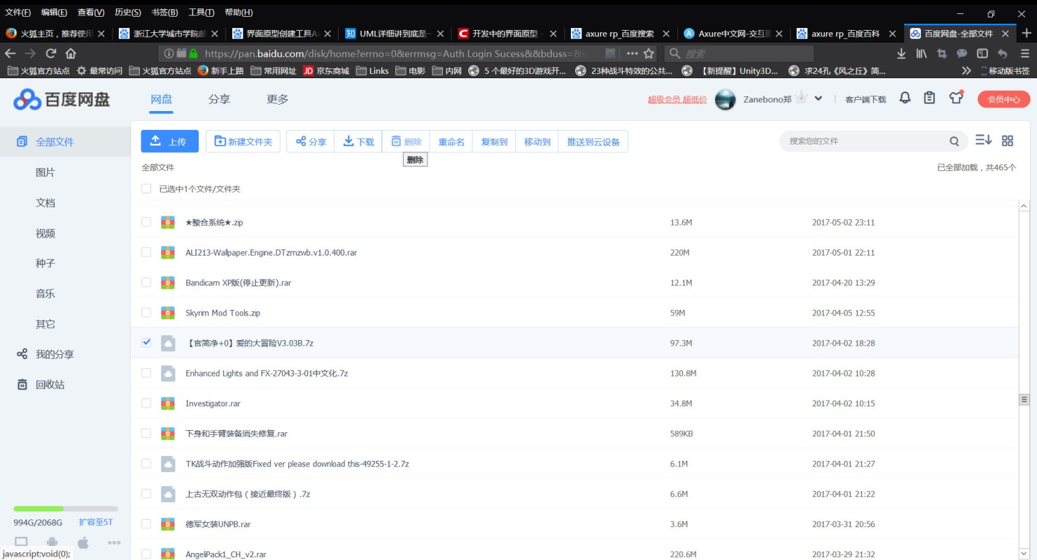
｜
｜
｜
｜
｜
｜
｜
｜
｜
｜
｜
｜
｜
｜
｜
｜
｜
｜
2
功能特征（菜单选择）
｜
｜
｜
｜
｜
｜
｜
｜
｜
｜
｜
｜
｜
｜
｜
｜
｜
｜
｜
｜
｜
｜
｜
｜
｜
｜
｜
｜

Slide 12
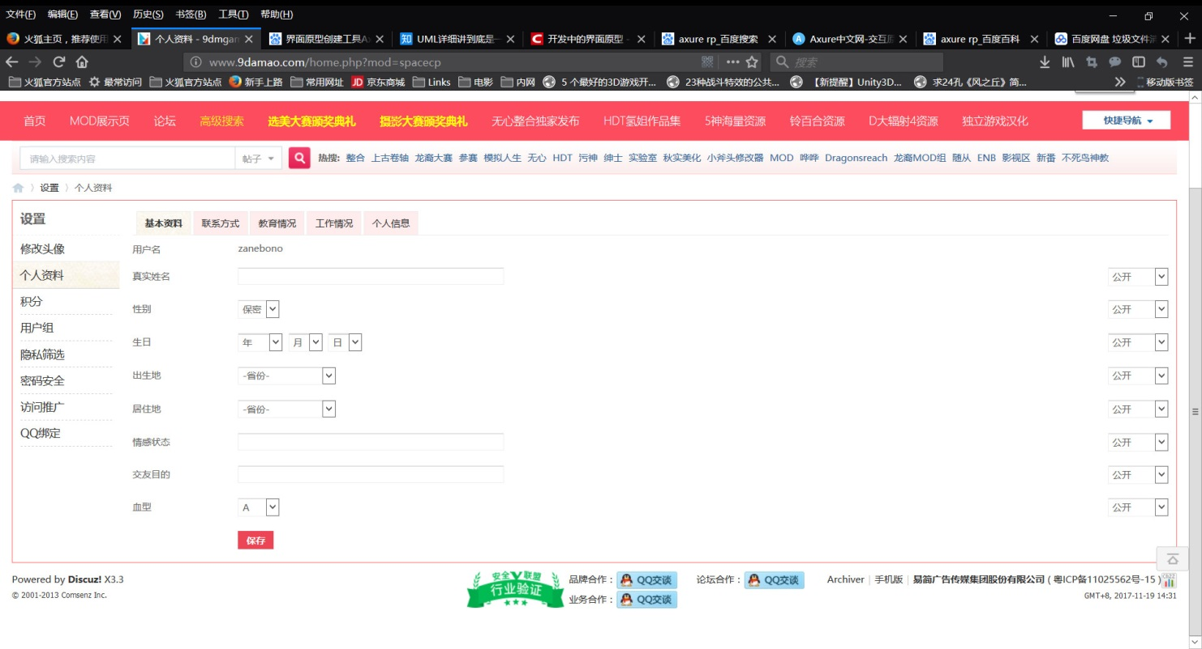
｜
｜
｜
｜
｜
｜
｜
｜
｜
｜
｜
｜
｜
｜
｜
｜
｜
｜
2
功能特征（表格填写）
｜
｜
｜
｜
｜
｜
｜
｜
｜
｜
｜
｜
｜
｜
｜
｜
｜
｜
｜
｜
｜
｜
｜
｜
｜
｜
｜
｜

Slide 13
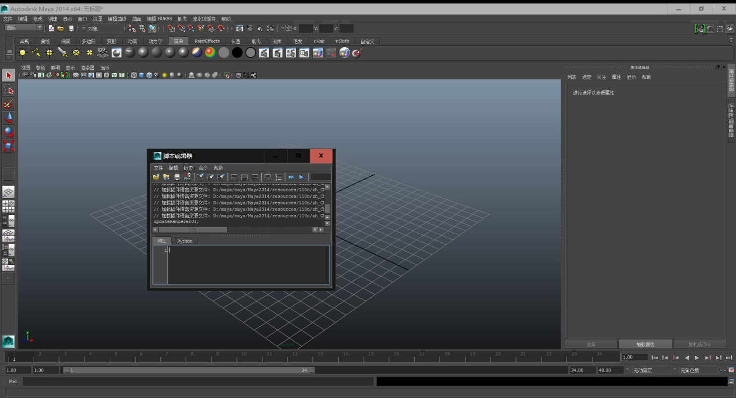
｜
｜
｜
｜
｜
｜
｜
｜
｜
｜
｜
｜
｜
｜
｜
｜
｜
｜
2
功能特征（命令语言）
｜
｜
｜
｜
｜
｜
｜
｜
｜
｜
｜
｜
｜
｜
｜
｜
｜
｜
｜
｜
｜
｜
｜
｜
｜
｜
｜
｜

Slide 14
｜
｜
｜
｜
｜
｜
｜
｜
｜
｜
｜
｜
｜
｜
｜
｜
｜
｜
2
功能特征
｜
｜
｜
｜
｜
｜
｜
｜
｜
｜
｜
｜
｜
｜
｜
｜
｜
｜
｜
｜
｜
｜
｜
｜
｜
｜
｜
｜
颜色使用
1.限制颜色数量（一个窗口不超过四种，一个系统不超过7种）
2.尽量使用中性色
3.注意颜色搭配
颜色关系

Slide 15
THREE
界面设计摘要
3

Slide 16
｜
｜
｜
｜
｜
｜
｜
｜
｜
｜
｜
｜
｜
｜
｜
｜
｜
｜
3
界面设计摘要
｜
｜
｜
｜
｜
｜
｜
｜
｜
｜
｜
｜
｜
｜
｜
｜
｜
｜
｜
｜
｜
｜
｜
｜
｜
｜
｜
｜
（1）界面（Interface,接口）
（2）界面设计方法
（3）GUI小部件
（4）界面原型设计工具
（5）界面设计准则

Slide 17
｜
｜
｜
｜
｜
｜
｜
｜
｜
｜
｜
｜
｜
｜
｜
｜
｜
｜
3
界面设计摘要
｜
｜
｜
｜
｜
｜
｜
｜
｜
｜
｜
｜
｜
｜
｜
｜
｜
｜
｜
｜
｜
｜
｜
｜
｜
｜
｜
｜
界面（Interface,接口）
1、硬件接口：VGA, USB, RJ-45等
2、软件接口：API, ABI
3、人机接口：键盘、鼠标、显示器、音箱等
接口种类：

Slide 18
｜
｜
｜
｜
｜
｜
｜
｜
｜
｜
｜
｜
｜
｜
｜
｜
｜
｜
3
界面设计摘要
｜
｜
｜
｜
｜
｜
｜
｜
｜
｜
｜
｜
｜
｜
｜
｜
｜
｜
｜
｜
｜
｜
｜
｜
｜
｜
｜
｜
界面设计方法
两个方法：界面原型法、仿真法
界面设计方法

Slide 19
｜
｜
｜
｜
｜
｜
｜
｜
｜
｜
｜
｜
｜
｜
｜
｜
｜
｜
3
界面设计摘要
｜
｜
｜
｜
｜
｜
｜
｜
｜
｜
｜
｜
｜
｜
｜
｜
｜
｜
｜
｜
｜
｜
｜
｜
｜
｜
｜
｜
界面（Interface,接口）
1、Batch Interface: 1945~1968
2、TUI: Text-based User Interface
3、CLIs: 1969~今，Command-line User Interface
4、GUI:1968~今,Graphic User Interface
5、WUI: Web-based User Interface
6、TUI:Touch User Interface
界面种类及发展历史：

Slide 20
｜
｜
｜
｜
｜
｜
｜
｜
｜
｜
｜
｜
｜
｜
｜
｜
｜
｜
3
界面设计摘要
｜
｜
｜
｜
｜
｜
｜
｜
｜
｜
｜
｜
｜
｜
｜
｜
｜
｜
｜
｜
｜
｜
｜
｜
｜
｜
｜
｜
界面设计方法
1.确定用户的基本需求
由用户提出对新系统的基本要求，如功能、界面的基本形式、所需要的数据、应用范围、运行环境等，开发者根据这些信息估算开发该系统所需的费用，并建立简明的系统模型。
原型法

Slide 21
｜
｜
｜
｜
｜
｜
｜
｜
｜
｜
｜
｜
｜
｜
｜
｜
｜
｜
3
界面设计摘要
｜
｜
｜
｜
｜
｜
｜
｜
｜
｜
｜
｜
｜
｜
｜
｜
｜
｜
｜
｜
｜
｜
｜
｜
｜
｜
｜
｜
界面设计方法
2.构造初始原型
系统开发人员在明确了对系统基本要求和功能的基础上，依据计算机模型，以尽可能快的速度和尽可能多的开发工具来建造一个结构仿真模型，即快速原型构架。之所以称为原型构架，是因为这样的模型是系统总体结构，子系统一上部分的高层模型。由于要求快速，这一步骤要尽可能使用一些软件工具和原型制造工具，以辅助进行系统开发。
原型法

Slide 22
｜
｜
｜
｜
｜
｜
｜
｜
｜
｜
｜
｜
｜
｜
｜
｜
｜
｜
3
界面设计摘要
｜
｜
｜
｜
｜
｜
｜
｜
｜
｜
｜
｜
｜
｜
｜
｜
｜
｜
｜
｜
｜
｜
｜
｜
｜
｜
｜
｜
界面设计方法
3.运行、评价、修改原型
快速原型框架建造成后，就要交给用户立即投入试运行，各类人员对其进行试用、检查分析效果。由于构造原型中强调的事快速，省略了许多细节，一定存在许多不合理的部分。所以，在试用中要充分进行开发人员和用户之间的沟通，尤其是要对用户提出的不满意的地方进行认真细致的反复修改、完善，直到用户满意为止。
原型法

Slide 23
｜
｜
｜
｜
｜
｜
｜
｜
｜
｜
｜
｜
｜
｜
｜
｜
｜
｜
3
界面设计摘要
｜
｜
｜
｜
｜
｜
｜
｜
｜
｜
｜
｜
｜
｜
｜
｜
｜
｜
｜
｜
｜
｜
｜
｜
｜
｜
｜
｜
界面设计方法
4、形成最终的管理信息系统
如果用户和开发者对原型比较满意，则将其作为正式原型。经过双方继续进行细致的工作，把开发原型过程中的许多细节问题逐个补充、完善、求精，最后形成一个适用的管理信息系统。
采用原型法开发过程如图所示。 1.抛弃型原型（Throw-It-Away Prototype），此类原型在系统真正实现以后就抛弃不用了。
原型法

Slide 24
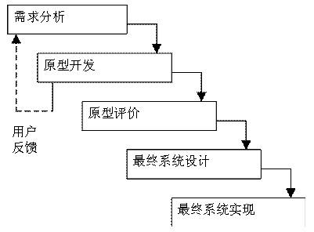
｜
｜
｜
｜
｜
｜
｜
｜
｜
｜
｜
｜
｜
｜
｜
｜
｜
｜
3
界面设计摘要
｜
｜
｜
｜
｜
｜
｜
｜
｜
｜
｜
｜
｜
｜
｜
｜
｜
｜
｜
｜
｜
｜
｜
｜
｜
｜
｜
｜

Slide 25
｜
｜
｜
｜
｜
｜
｜
｜
｜
｜
｜
｜
｜
｜
｜
｜
｜
｜
3
界面设计摘要
｜
｜
｜
｜
｜
｜
｜
｜
｜
｜
｜
｜
｜
｜
｜
｜
｜
｜
｜
｜
｜
｜
｜
｜
｜
｜
｜
｜
界面设计方法
1、交互设计：UCD,persona, activity-orionted design, sconario-based design, resillioncy design
2、接口设计：use case , Constrain enforcement
3、原型设计：基于交互设计，使用控件库；原型（prototype、样机、蓝本）
三个步骤：

Slide 26
｜
｜
｜
｜
｜
｜
｜
｜
｜
｜
｜
｜
｜
｜
｜
｜
｜
｜
3
界面设计摘要
｜
｜
｜
｜
｜
｜
｜
｜
｜
｜
｜
｜
｜
｜
｜
｜
｜
｜
｜
｜
｜
｜
｜
｜
｜
｜
｜
｜
GUI小部件
1、命令选择
2、集合数据显示
3、容器
4、导航
5、文本输入
6、输出
7、分类
GUI小部件

Slide 27
｜
｜
｜
｜
｜
｜
｜
｜
｜
｜
｜
｜
｜
｜
｜
｜
｜
｜
3
界面设计摘要
｜
｜
｜
｜
｜
｜
｜
｜
｜
｜
｜
｜
｜
｜
｜
｜
｜
｜
｜
｜
｜
｜
｜
｜
｜
｜
｜
｜
界面原型设计工具
1、客户端：Axure RP
2、在线工具：
ProcessOn
https://www.processon.com
墨刀
https://modao.cc/
分类：

Slide 28
｜
｜
｜
｜
｜
｜
｜
｜
｜
｜
｜
｜
｜
｜
｜
｜
｜
｜
3
界面设计摘要
｜
｜
｜
｜
｜
｜
｜
｜
｜
｜
｜
｜
｜
｜
｜
｜
｜
｜
｜
｜
｜
｜
｜
｜
｜
｜
｜
｜
界面设计准则
1清晰：文字、布局
2响应：有输入就有输出、不论结果正确与否
3简洁
4友好
5一致：文字的内容；文字的字体、颜色、字号；背景颜色
6高效：阅读习惯，自左而右，自上而下；左上角显示最重要的内容
7容错：对错误操作有有好的提示
准则：

Slide 29
x
问题
x

Slide 30
｜
｜
｜
｜
｜
｜
｜
｜
｜
｜
｜
｜
｜
｜
｜
｜
｜
｜
x
问题
｜
｜
｜
｜
｜
｜
｜
｜
｜
｜
｜
｜
｜
｜
｜
｜
｜
｜
｜
｜
｜
｜
｜
｜
｜
｜
｜
｜
问题（自己选择）
1.建立原型的基本流程
2.界面设计应考虑的因素（两个）
3.在界面需求建模过程中，类的属性一般规定了什么？
问题

Slide 31
｜
｜
｜
｜
｜
｜
｜
｜
｜
｜
｜
｜
｜
｜
｜
｜
｜
｜
x
其它
｜
｜
｜
｜
｜
｜
｜
｜
｜
｜
｜
｜
｜
｜
｜
｜
｜
｜
｜
｜
｜
｜
｜
｜
｜
｜
｜
｜
参考资料及任务分工评价
谢正树：9
界面原型
嵇德宏：8.5
参考书籍查找，会议记录、访谈整理，20道选择题,srs初稿
郑丁公：8.0
UML ppt制作，相关用例图、类图制作，最后审核，5道问答题
张晓钒：8.1
顺序图、git更新文件分类，愿景和范围文档修改，10道简答题
张天颖：7.9
Project更新、20道判断题
参考资料：UML及建模 郭宁著 清华大学出版社 北京交通大学出版社

Slide 32
谢谢

